Slide 1


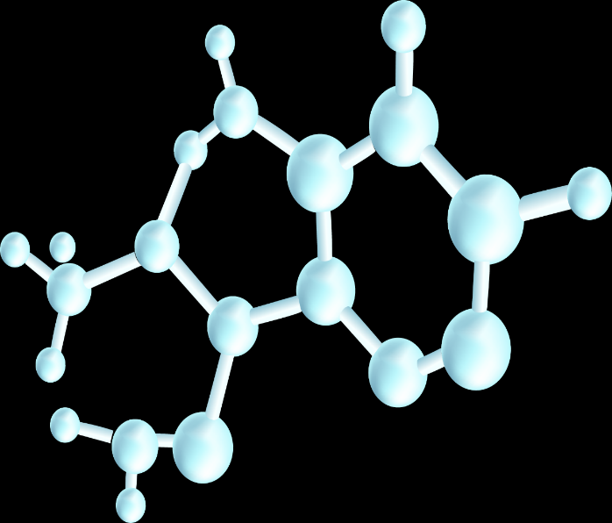
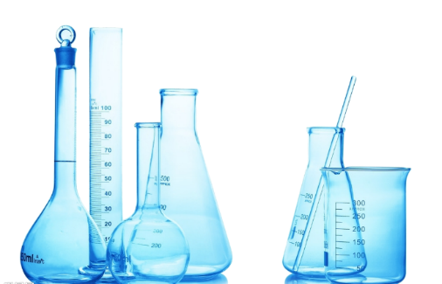
人教版高中化学必修第一册
第七章：有机化合物
第二节：乙烯与有机高分子材料
第2课时 烃 有机高分子材料

Slide 2
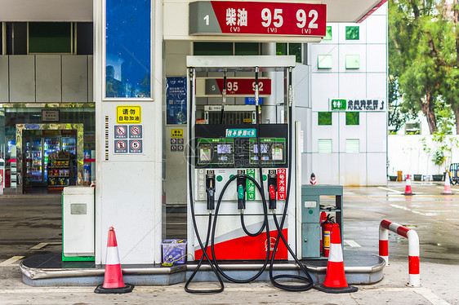
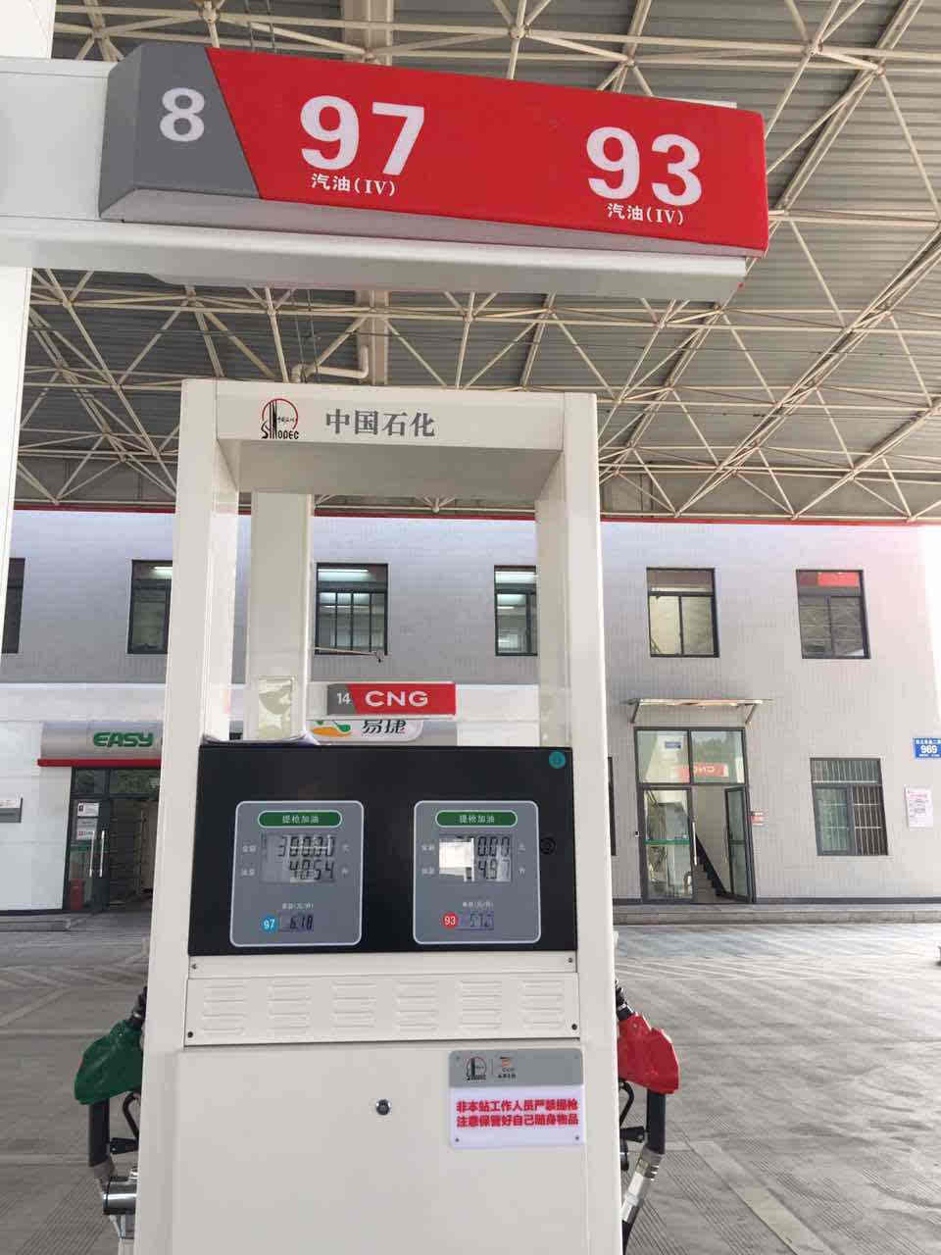
教学过程-课堂导入
汽油、柴油主要成分是什么？
汽油、柴油主要含烃类物质
常见燃油标号95、92的含义是什么？
异辛烷的含量不同，防爆能力不同
那么对于烃来说它们是如何分类的，不同类别烃的性质有什么不同呢？以烃为母体合成的高分子材料又有哪些特点和用途呢？

Slide 3

教学过程-教学目标
学
习
目
标
1.了解烃的概念及分类，了解常见烃的组成及结构，能描述甲烷、乙烯、乙炔的分子结构特征。能辨识常见有机化合物分子中的碳骨架，能概括有机化合物常见碳原子的成键类型。 培养“证据推理与模型认知能力”。
2.初步认识有机高分子材料的组成、性能，了解塑料、合成橡胶、合成纤维的性能及在生活和生产中的应用，能从有机化合物及其性质的角度对材料等实际问题进行分析、讨论和评价。培养“宏观辨识与微观探析”的学科素养。
学
习
掌握烷烃、烯烃、炔烃、芳香烃的组成及结构，对烃进行分类。
重
点
学
习
难
点
苯环的结构及共线共面问题

Slide 4


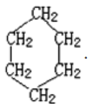
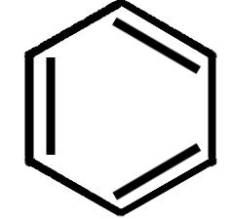

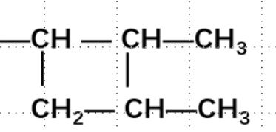

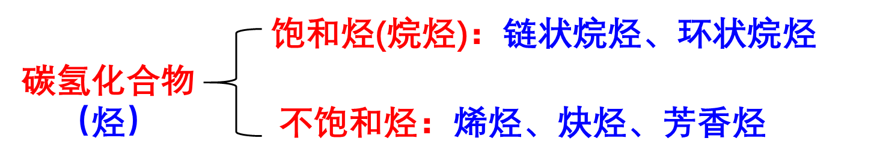

教学过程-烃的概念与分类
一、烃
[问题1]什么是烃？
1、定义：
仅含碳、氢两种元素的有机化合物称为碳氢化合物，也称为烃。
[问题2] 仔细观察并比较下列八种烃的结构简式，它们碳原子间的成键方式是否相同？
试根据碳原子间的不同连接方式将下列有机化合物进行分类。
①CH₃CH₃ ②CH₃-C C-CH₃ ③ ④CH₂=CH-CH₃
⑤CH₂=C-CH₃ ⑥ ⑦ ⑧
特点：① 碳原子之间只含有碳碳单键
②“饱和”：每个碳原子的四键都已充分利用
①⑦⑧
特点：碳原子的四键没有充分利用，即：没有被氢原子所饱和
②③④⑤⑥
[问题3]仔细观察①⑦⑧中碳的成键骨架有什么不同？

Slide 5
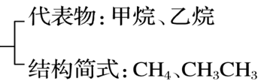
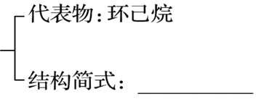
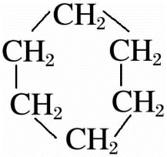
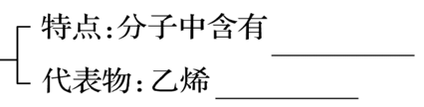
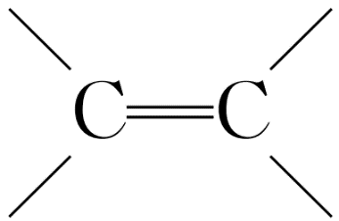
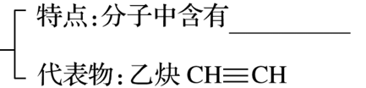
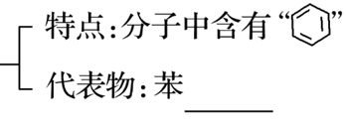
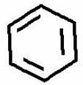
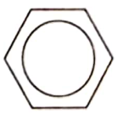
教学过程-烃的概念与分类
2、分类：
C_{n}H_{2n+2}（n≥1）
链状烷烃
饱和烃（烷烃）
_{按碳骨架}
C原子间
只有单键
C_{n}H_{2n}（n≥3）
环状烷烃
按C原子间 成键方式
烃
(碳碳双键)
烯 烃
C_{n}H_{2n}（n≥2）
CH₂==CH₂
-C≡C-(碳碳三键）
不饱和烃
炔 烃
C_{n}H_{2n-2}（n≥2）
C原子间
不只有单键
芳香烃
或
[思考1]依据碳的骨架不同烯烃和炔烃能否再分？
[思考3]依据不饱和度的不同，能否写出烷烃、环烷烃、单烯烃、单炔烃的通式？
[思考2]依据不饱和度的不同，猜测烯烃和炔烃能否再分？

Slide 6
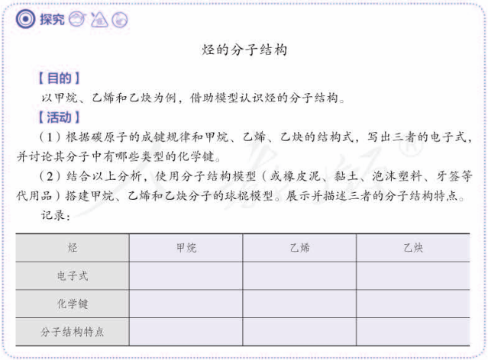

教学过程-
探究活动：烃的分子结构
P70
【典型例题】
F
属于链状饱和烃的是______，
属于环状饱和烃的是______，
属于烷烃的是______，
属于烯烃的是______，
属于炔烃的是______，
属于芳香烃的是______，
E
EF
G
D
C
[思考1]烷烃、烯烃、炔烃的代表物分别是什么？它们的分子结构之间有区别和联系呢？

Slide 7
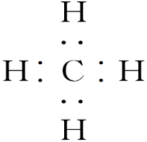
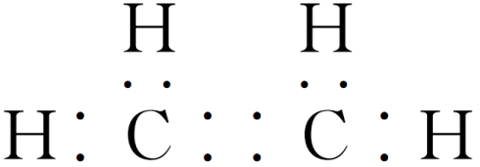

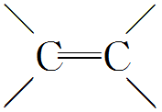
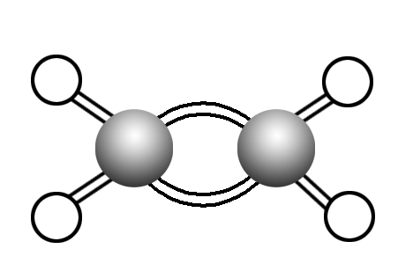
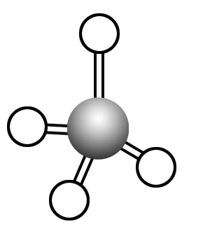
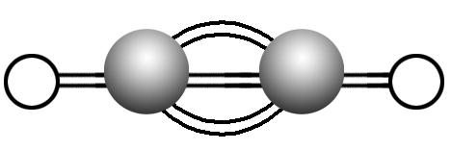
探究活动：烃的分子结构
教学过程-
烃 | 甲 烷 | 乙 烯 | 乙 炔
电子式
化学键
球棍模型
分子结构特点
C—H
C—H
C—H
—C≡C—
4
碳原子 个单电子完全和 个氢原子形成 个共价 ，形成以碳
原子为中心的
结构
碳和碳形成 ，
剩余价键和氢原子
形成 单键，
键和键夹角为 ，
2个氢和2个碳原子
成
碳碳双键
碳碳三键
碳和碳形成 ，
剩余价键完全和氢原子
形成C—H单键，
键和键夹角为 ，
2个碳原子和4个氢原子
在
4
4
C—H
单键
120°
180°
正四面体
同一平面内
直线结构

Slide 8
探究活动：烃的分子结构与性质关系
教学过程-
问题与讨论（1）比较甲烷和乙烯的化学性质，分析其与二者的分子结构之间存在哪些联系？
纯净
物质 |  | 甲烷 | 乙烯
与Br₂ 反应 | Br₂试剂 | ________ | ___________________
 | 反应条件 | _____
 | 反应类型 | _____ | _____
氧化 反应 | 和O₂燃烧 | 燃烧，火焰 呈 色 | 燃烧，火焰_______________
 | 酸性KMnO₄溶液 | _______ | ____________________
Br₂蒸气
溴水或溴的CCl₄溶液
光照
取代
加成
明亮、伴有黑烟
淡蓝
不反应
酸性KMnO₄溶液褪色

Slide 9
探究活动：烃的分子结构与性质关系
教学过程-
(2) 比较CH₄、CH₂==CH₂的化学性质，分析其化学性质与二者结构的关系？
性质和结构关系 | CH₄分子中的碳原子为 结构，所成的键为 ，性质 ，主要发生 反应 | CH₂==CH₂分子中的碳原子为___ 结构，所成的键为 ，其中一个键容易断裂，性质活泼，主要发生 、 反应
饱和
碳碳双键
不饱和
单键
稳定
取代
加成反应
氧化
结论：烷烃、烯烃、均可燃烧；其中烷烃易取代，而烯烃，易加成。 烯烃能与酸性高锰酸钾溶液发生氧化反应。
(2) 乙炔是甲烷或乙烯的同系物吗？为什么？
不是，结构不相似，在分子组成上也不相差一个或若干个CH₂原子团。

Slide 10

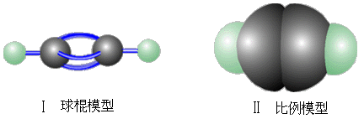
教学过程-
【探究】乙炔是最简单的炔烃
3、乙炔：
【讨论1】根据你对有机物的成键认识，你来推测下乙炔具有怎样的结构和性质？
（1）乙炔的结构：
分子式: 电子式:
结构式: 结构简式:
球棍模型： 空间填充模型：
C₂H₂
H—C ≡ C—H
CH ≡ CH 或 HC ≡ CH
直线型，键角180⁰
（2）乙炔化学性质：与乙烯性质相似
①氧化反应：燃烧，使酸性高锰酸钾褪色。
②加成反应：能使溴水褪色等。
③加聚反应

Slide 11
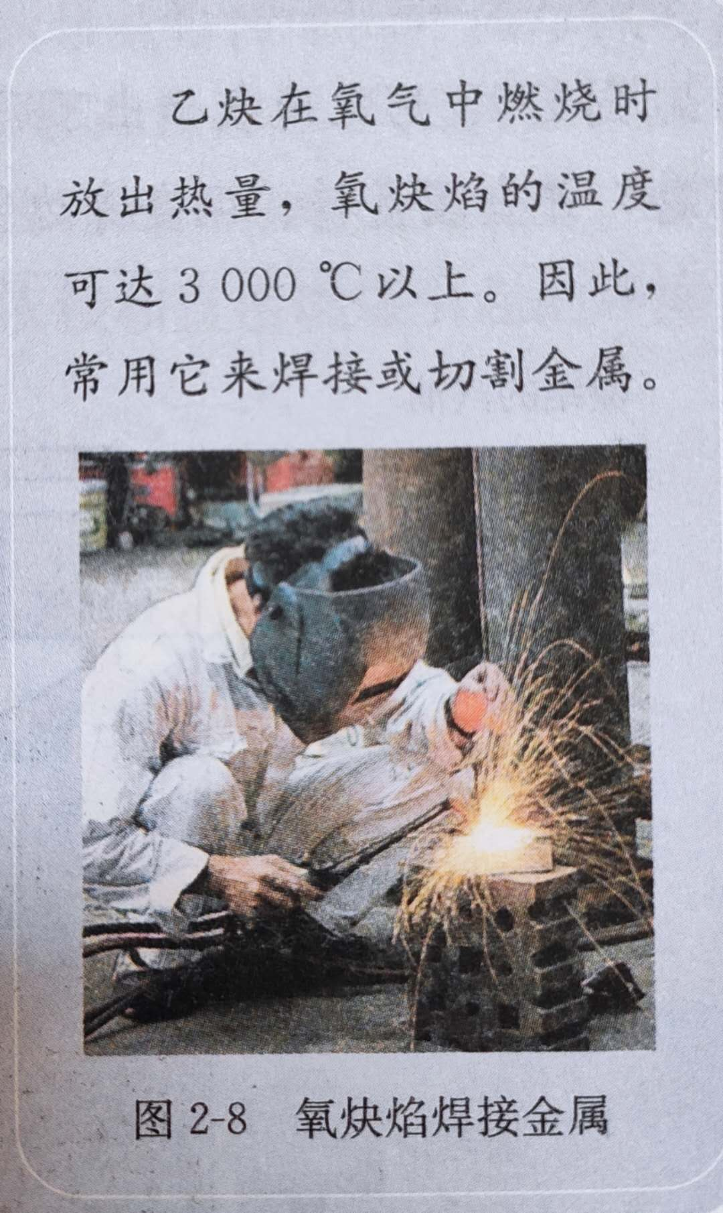

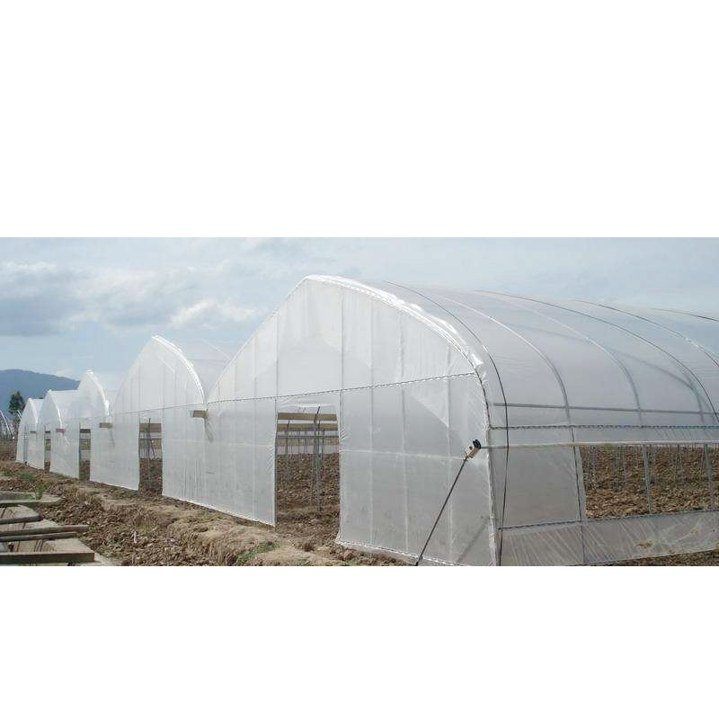
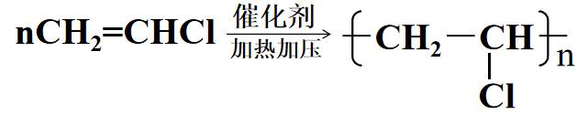
乙炔的性质
教学过程-
[迁移应用1]写出乙炔燃烧的化学方程式？
预测现象，与甲烷，乙烯比较
2C₂H₂ + 5O₂ 4CO₂ + 2H₂O
现象：明亮火焰，且伴有浓烈的黑烟
[迁移应用2]写出乙炔与H₂，HCl反应所有可能的化学方程式？
催化剂
CH≡CH + 2H₂ CH₃－CH₃
催化剂
CH≡CH + HCl CH₂═CHCl

Slide 12
D
练习1.(1)下列关于乙烷、乙烯、乙炔的说法正确的是（ ）
①它们既不是同系物，也不是同分异构体
②乙烷是饱和烃，乙烯、乙炔是不饱和烃
③乙烯、乙炔能使溴水褪色，乙烷不能使溴水褪色
④它们都能燃烧，乙炔燃烧火焰最明亮，有浓烟
⑤它们都能使酸性高锰酸钾溶液褪色
A. ①③④ B. ①②③⑤ C. ②③④⑤ D. ①②③④

Slide 13
2鉴别甲烷、乙烯、乙炔三种气体可采用的方法是（ ）
A. 通入溴水中，观察溴水是否褪色
B. 通入酸性高锰酸钾溶液中，观察颜色是否变化
C. 点燃，检验燃烧产物
D. 点燃，观察火焰明亮程度及产生黑烟量的多少
D

Slide 14
3.下列对烃的叙述正确的是( )
A．只有烷烃分子中才存在碳碳单键
B．除烯烃外，其他烃都不能使酸性KMnO₄溶液褪色
C．分子通式为C_{n}H_{2n＋2}的烃可能是烷烃，也可能是烯烃
D．烯烃可以发生加成和氧化反应
D
4.下列反应无论怎样调整反应物的用量都只能生成一种物质的是( ) A．甲烷和氯气混合后光照发生反应 B．乙烯与氯化氢的加成反应 C．甲烷在氧气中燃烧 D．乙炔和氯气的加成反应
B

Slide 15

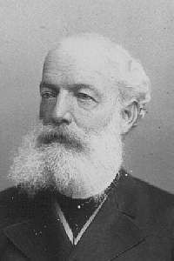
凯库勒发现苯结构的故事
凯库勒是一位极富想象力的化学家，长期被苯分子的结构所困惑。一天夜晚，他在书房中打起瞌睡，眼前又出现了旋转的碳原子。碳原子的长链像蛇一样盘绕卷曲，忽见一条蛇咬住了自己的尾巴，并旋转不停。他像触电般地猛然醒来，终于提出了苯分子的结构。 对此，凯库勒说："让我们学会做梦吧！那么，我们就可以发现真理。"但凯库勒的梦中发现并不是偶然的，这是跟他渊博的知识、丰富的想象、对问题的执着追求分不开的。
推进]芳香化合物是指含有苯环的化合物，最简单的芳香化合物是苯，苯的结构是怎样的？又是如何确定和发现的呢？我们一起来看科学史话

Slide 16
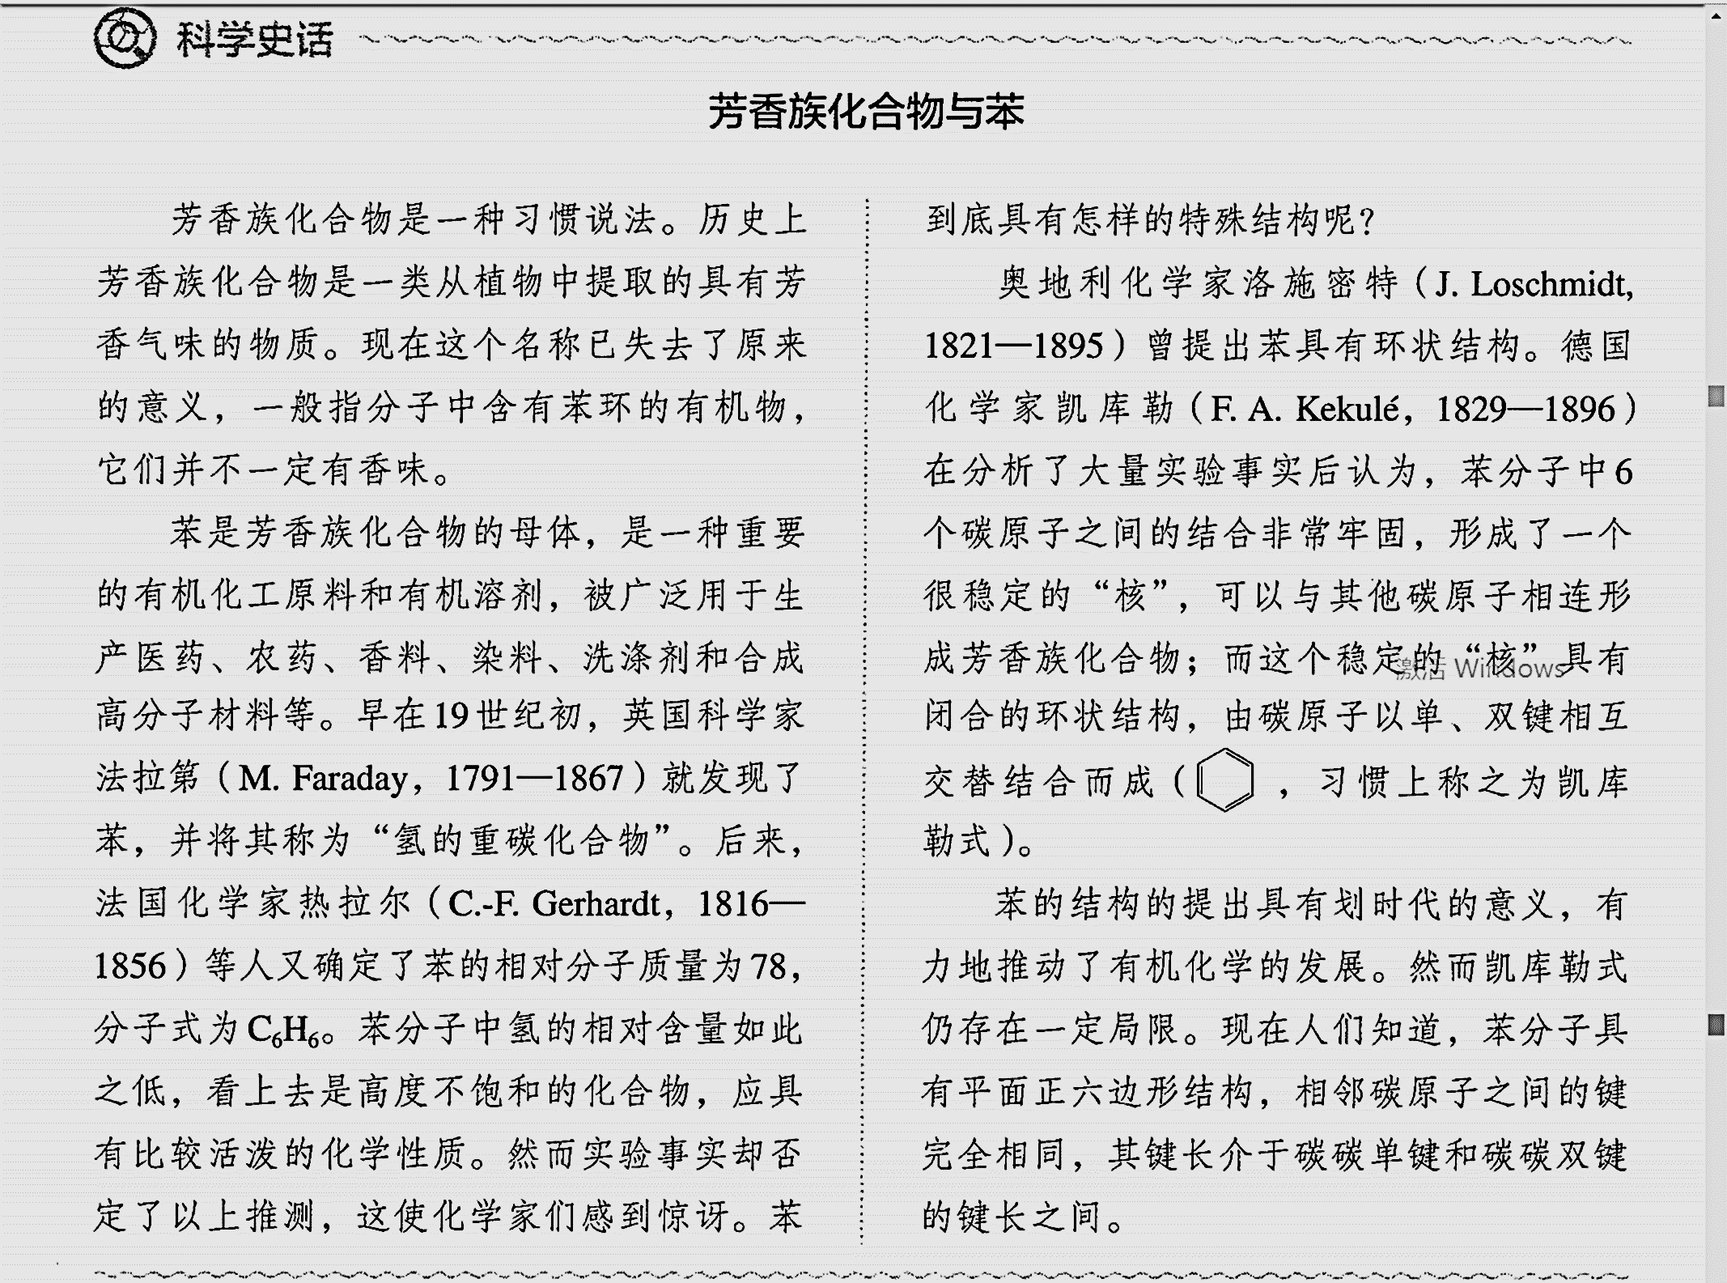
【科学史话】
芳香族化合物与苯

Slide 17
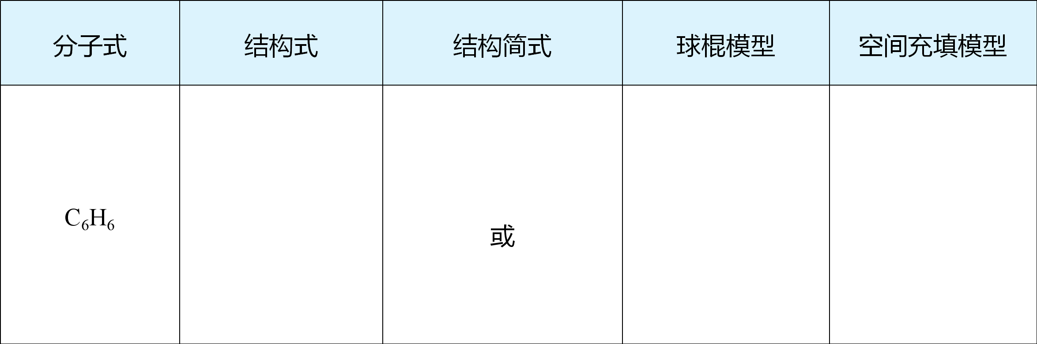
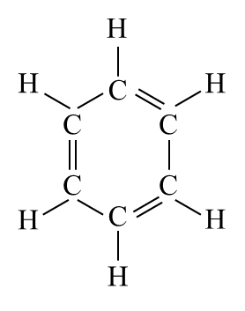
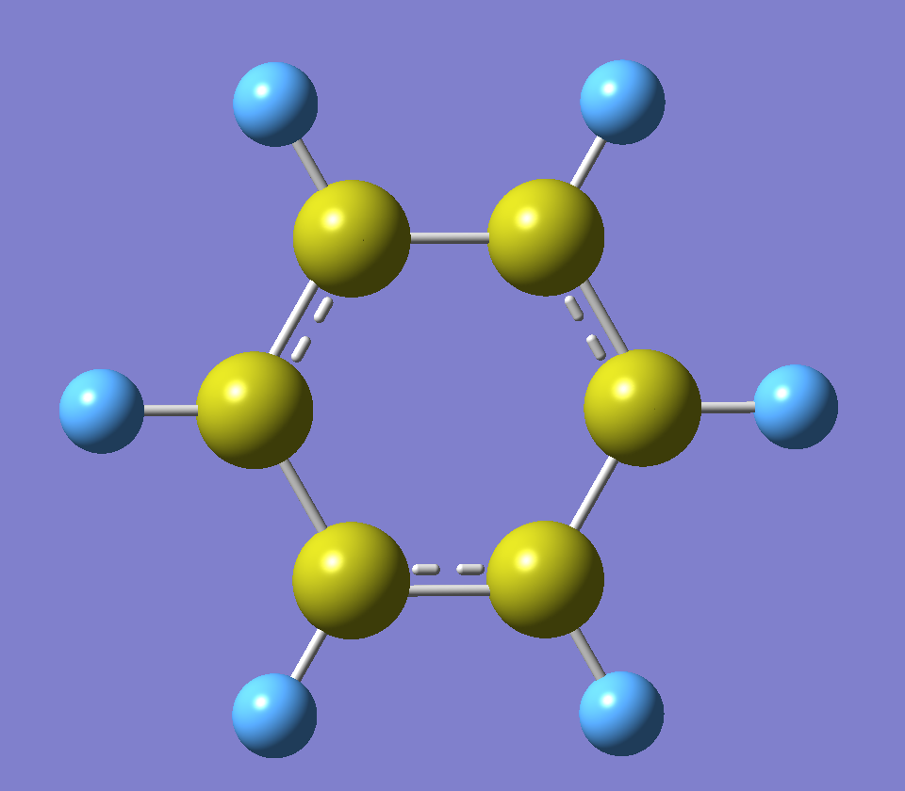
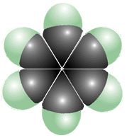


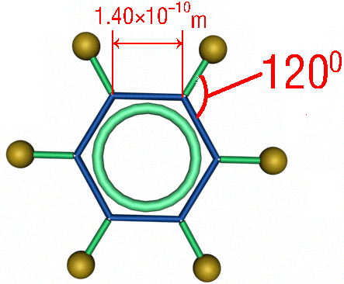
教学过程-探究苯的分子结构
4、苯分子结构及物理性质：
凯库勒式
注意：
（1）化学键：6个碳原子之间的化学键完全相同，是介于碳碳单键和碳碳双键之间的一种独特的键。
（2）空间构型： 平面正六边形（平面型分子），6个C原子，6个H原子，共12个原子共平面。
二年级
深入学习
思考1：通过苯的化学键特点，你能预测苯有怎样的化学性质吗？
思考2：那么苯的化学性质和烷烃、烯烃是否完全相同？

Slide 18
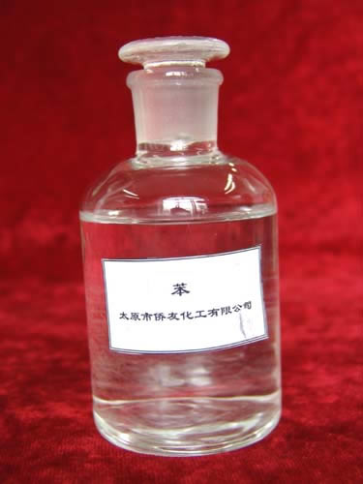
教学过程-探究苯的分子结构
4、苯分子结构及物理性质：
苯是无色、有特殊气味的液体，有毒，密度比水小（d=0.87g/cm³），难溶于水，沸点80.1℃，易液化，用冰冷却可凝成无色晶体，是重要有机溶剂。
例：1、下列关于苯的说法错误的是( ) A．分子式为C₆H₆ B．所有的原子在同一平面上 C．存在碳碳单键与碳碳双键交替出现的结构 D．存在介于碳碳单键与碳碳双键之间的独特的键
C

Slide 19

课堂练习
练习、 苯乙烯是一种重要的有机化工原料，其结构简式为 它不可能具有的性质是（ ）
A. 易溶于水，不易溶于有机溶剂
B. 在空气中燃烧产生黑烟
C. 它能使溴的四氯化碳溶液褪色，也能使酸性高锰酸钾溶液褪色
D. 能发生加成反应
A

Slide 20
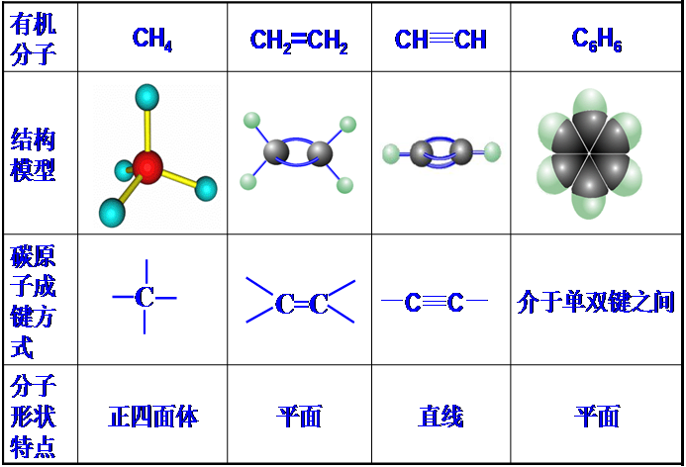
教学拓展-有机物共面共线问题
请观察甲烷、乙烯、 乙炔、苯等有机物的球棍模型，思考碳原子的成键方式与分子的空间构型、键角有什么关系？

Slide 21
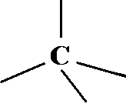

教学拓展-有机物共面共线问题
碳原子成键方式与空间构型关系规律
1.代表物(结构不同的基团母体)的空间构型
原子间成键方式
空间构型
键角
一定共面原子
四面体形
109°28′
3个
平面形
120°
6个
180°
4个（共线）
直线形
12个
平面形
120°
对称轴上原子是共线
特别注意：（单键可旋转，而双键和三键不能旋转）

Slide 22

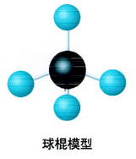
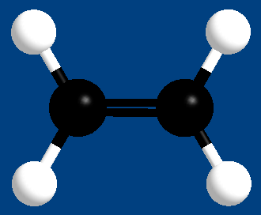
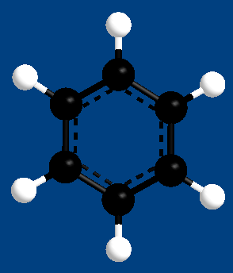

教学拓展-有机物共面共线问题
2、碳原子成键的空间结构
(1)当一个碳原子与其他4个原子连接时，这个碳原子将采取四面体取向与之成键。
(2)当碳原子之间或碳原子与其他原子之间形成双键时，形成双键的原子以及与之直接相连的原子处于同一平面上。
(3)当碳原子之间或碳原子与其他原子之间形成三键时，形成三键的原子以及与之直接相连的原子处于同一直线上。

Slide 23
教学拓展-有机物共面共线问题
例、下列关于CH₃—CH＝CH—C≡C—CF₃分子的结构叙述正确的是（ ）
A、6个碳原子有可能都在一条直线上
B、6个碳原子不可能都在一条直线上
C、6个碳原子一定都在同一平面上
D、6个碳原子不可能都在同一平面上
BC

Slide 24

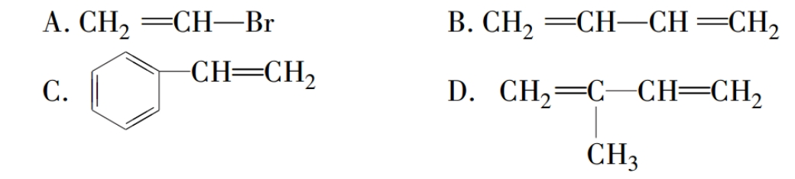
练习1．在①丙烯、②氯乙烯、③苯、④甲苯⑤1,3­丁二烯（ ）五种有机化合物中，分子内所有原子均可在同一平面的是( )A．①② B．②③⑤ C．③④ D．②④⑤
B
练习2. 下列有机分子中，所有原子不可能处于同一平面的是( )
D

Slide 25
【回忆】迄今为止，我们学过的材料可以分为几大类？
金属材料：
铝锅、钢材等。
传统材料：
玻璃、水泥、陶瓷等。
材料
无机非金属材料
新型材料：
光导纤维、芯片、金刚砂等
有机高分子材料
阅读课本P₇₁₋₇₅有机高分子材料

Slide 26
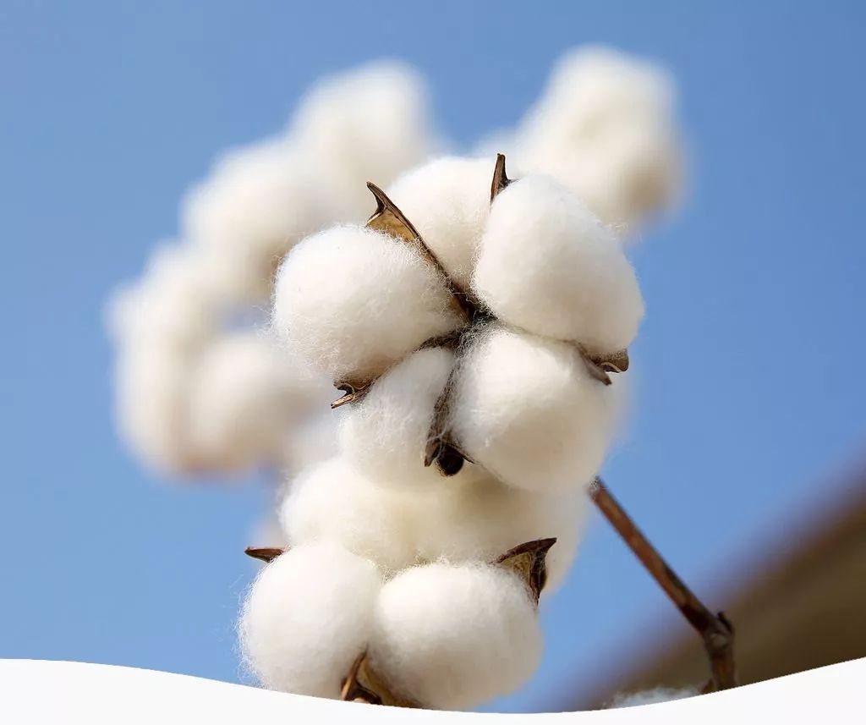
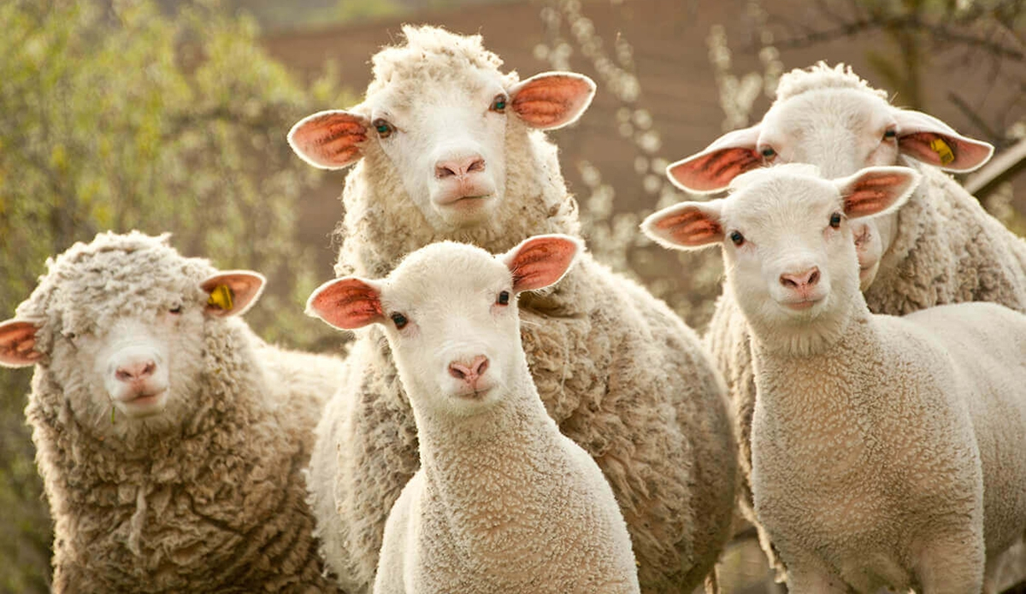
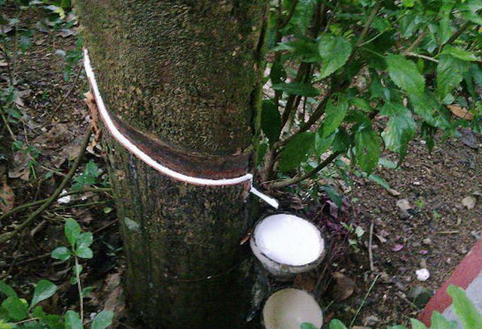
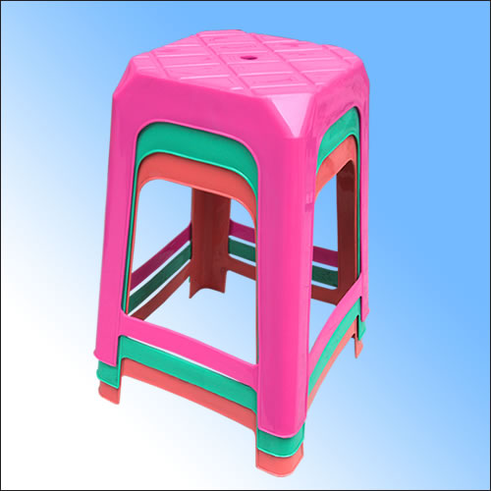
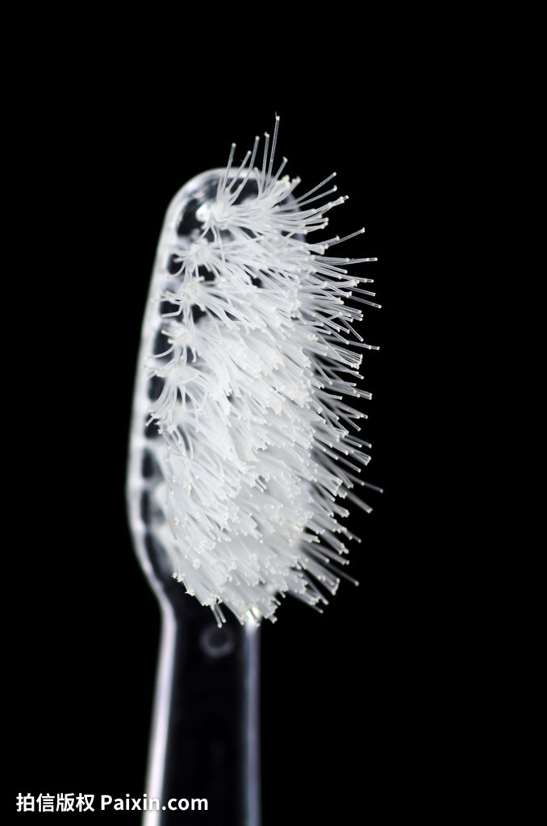
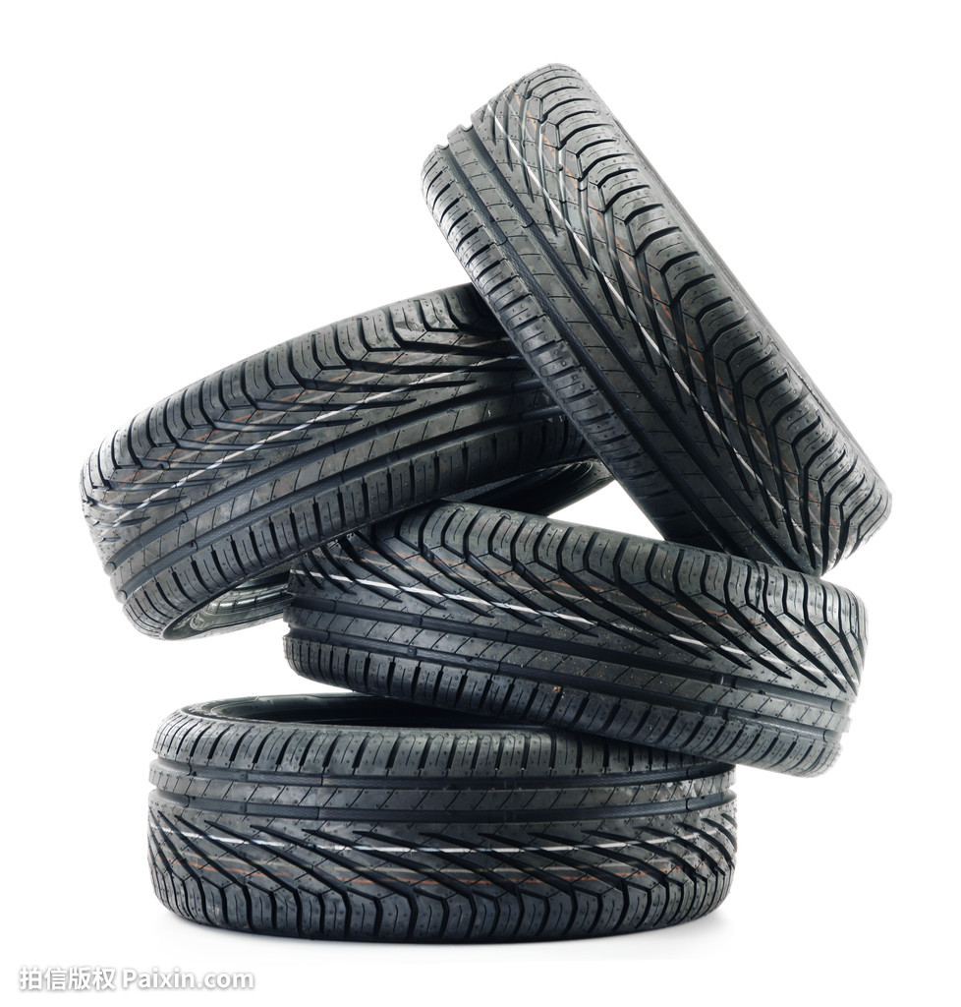
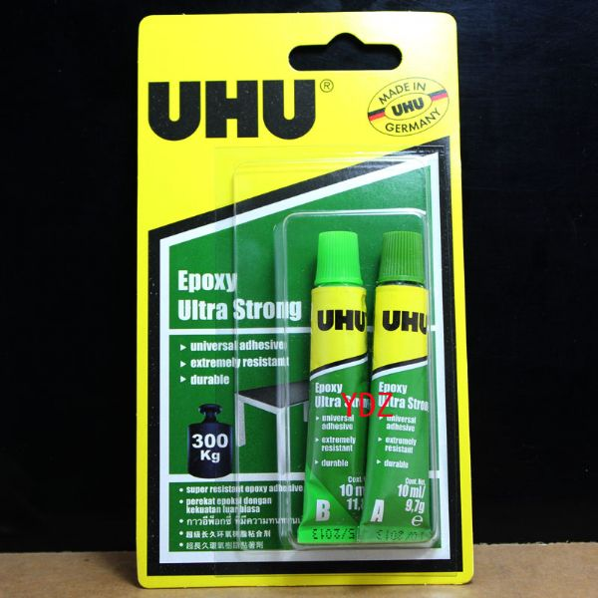
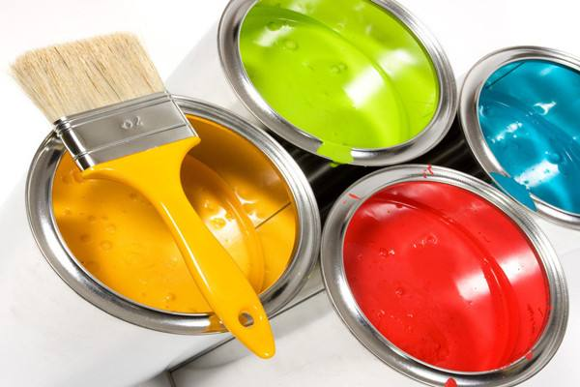

教学过程-有机高分子材料
四、有机高分子材料
棉花、羊毛、麻、天然橡胶等
天然有机高分子材料
1.分类
合成有机高分子材料
塑料、合成纤维、合成橡胶、黏合剂、涂料等
塑料、合成纤维、合成橡胶是20世纪人类的伟大成就，也是高分子化合物发展的重要成果。在科学技术迅速发展的今天，以塑料、合成纤维、合成橡胶为代表的合成高分子材料不仅给社会和人们生活带来了巨大的变化，而且合成高分子材料的研制和生产水平，也成为衡量一个国家现代化程度的标志之一。
三大合成高分子材料——塑料、橡胶和纤维

Slide 27







[问题1]塑料有哪些优良的性能？它的主要成分是什么？如何提升塑料的性能？
塑料在生产、生活中有哪些具体的用途？ ---教材第72-73页
脲醛塑料
聚乙烯
聚甲基丙烯酸甲酯
塑料
聚丙烯
聚氯乙烯
聚四氟乙烯
聚苯乙烯

Slide 28







教学过程-有机高分子材料----塑料
2、三大合成高分子材料——塑料、橡胶和纤维
(1)、塑料
A、优良性能：强度高、密度小、耐腐蚀、易加工等。
B、主要成分：合成树脂---聚乙烯、聚丙烯、聚氯乙烯、酚醛树脂等。
C、提升方法：各类添加剂---增塑剂、防老剂、增强材料、着色剂等。
D、用途：食品包装袋、绝缘材料、各类管道、挡风玻璃、电器插座等。

Slide 29




教学过程-有机高分子材料---塑料
几种常见的塑料及其用途
聚乙烯无毒
聚氯乙烯有毒
n

Slide 30






有机玻璃是塑料

Slide 31





教学过程-有机高分子材料 塑料
聚氯乙烯塑
料薄膜大棚
电线外面的绝缘层是聚氯乙烯
有机玻璃（聚甲基丙烯酸甲酯）制成的标牌
“水立方”使用聚四氟乙烯薄膜
聚四氟乙烯做
内衬的不粘锅
酚醛塑料制成的手柄有较好的耐热性

Slide 32





[问题2]白色污染(White Pollution)是人们对难降解的塑料垃圾(多指塑料袋)污染环境现象的一种形象称谓。它是指用聚苯乙烯、聚丙烯、聚氯乙烯等高分子化合物制成的各类生活塑料制品使用后被弃置成为固体废物，由于随意乱丢乱扔，难于降解处理，以致破坏环境，严重污染的现象。你有哪些好的解决白色污染的办法？
少用或不用
回收再利用
可降解塑料

Slide 33



教学过程-有机高分子材料----橡胶
（2）橡胶 P73-74
[问题3]橡胶是一类具有高弹性的高分子材料，是制造汽车、飞机轮胎和各种密封材料所必需的原料。橡胶树流出的白色液体主要成分是什么？为何要在橡胶中加入炭黑并对橡胶进行硫化处理？橡胶有哪些常见的用途？
A、主要成分：聚异戊二烯 ---橡胶树中获取、人工合成。
B、处理原因： ①加入炭黑---提高耐磨性。
②硫化处理---更好的强度、韧性、弹性和化学稳定性。
硫化后的橡胶适合制造轮胎，加入炭黑可提高轮胎的耐磨性
C、用途：普通轮胎、特种橡胶（潜艇中的消声瓦）等。
橡胶消声瓦可有效降低潜艇航行时的噪声，提高潜艇的隐蔽性

Slide 34




教学过程-有机高分子材料----橡胶
【思考】天然橡胶可发生氧化反应吗？
2、橡胶
天然橡胶
聚异戊二烯
单体
（1)分类：
易发生_____反应和_____反应。
加成
氧化
橡胶
丁苯橡胶
通用橡胶
顺丁橡胶
合成橡胶
氯丁橡胶
氟橡胶：耐热和耐酸、碱腐蚀
特种橡胶
(2)结构和性能
硅橡胶：耐高温和严寒
线型结构：
有一定弹性，但强度和韧性差。
橡胶
硫化
线型分子通过硫原子形成化学键产生交联形成网状结构
网状结构：
较好的强度、弹性、韧性和化学稳定性。
(3)用途：制造汽车、飞机轮胎；各种密封材料。

Slide 35


教学过程-有机高分子材料----橡胶
[问题4]实验室存放化学试剂时，有些试剂瓶必须选用橡胶塞，有些试剂瓶不能使用橡胶塞？你知道其中原因吗？
A、使用橡胶塞：盛放NaOH、Na₂CO₃、石灰水等强碱性盐溶液（Na₂SiO₃溶液也应该使用橡胶塞）
---发生化学反应而黏合在一起
B、不能用橡胶塞：盛放KMnO₄溶液、浓硝酸、液溴、汽油、四氯化碳等。 ---发生化学反应或溶解

Slide 36


(3) 纤维
[问题5]棉花的主要成分是什么？在生产、生活中有何用途？
棉花全身都是宝---主要成分为纤维素 1、纺织作用：适于制作各类衣服棉花、家具布和工业用布。
2、油料作物：棉籽油用于沙拉油和食用油，氢化后作酥油和人造奶油，提油后的饼渣或籽仁作为家禽和家畜。每年大约有2亿加仑的棉花种子油被用来生产食品比如薯条，黄油和沙拉调味品。 3、蜜源植物：新疆棉区一般群产蜜10~30千克，最高达150千克。
4、药用价值：棉花籽可用于治吐血、下血、血崩、金疮出血等症。
中国棉花现状：我国2020/2021年度棉花产量约595万吨，其中新疆棉产量520万吨，占国内产量比重约87%，占世界产量比重的20%左右。与第二大生产国印度相近，比第三大生产国美国还多20%。中国既是世界最大的棉花生产国，也是世界上最大的棉纺织生产国、出口国（中国纺织业的产量已超过世界总产量的一半，中国纺织品服装出口额占全球35%），当然中国还是世界上最大的棉花消费国。
[问题6]我国2020-2021年度棉花总产量约595万吨，总需求量约780万吨，天然纤维年度缺口量约185万吨。对此，你有哪些应对措施？

Slide 37












教学过程-有机高分子材料---纤维
(3) 纤维
①分类
麻
棉花
蚕丝
羊毛
天然纤维：
棉花、羊毛、蚕丝、麻等。
再生纤维：
黏胶纤维、大豆蛋白纤维等。
纤维
用化学方法将农林产品中的纤维素、蛋白质等天然高分子加工成的纤维。
化学纤维
丙纶（聚丙烯纤维）
氯纶（聚氯乙烯纤维）
腈纶（聚丙烯腈纤维）
合成纤维：
的确良（涤纶）：凉快、吸湿性较差、穿着有闷热感、易带静电、沾污灰尘，影响美观和舒适性。不过洗后极易干燥，不易变形、有良好的洗穿性能。纯棉衬衫吸湿性比较好，但清洗后易变形。
涤纶（聚对苯二甲酸乙二酯纤维）
（六大纶）
锦纶、芳纶（聚酰胺纤维）
用石油、天然气、煤和农副产品做原料制成有机小分子单体,再经聚合反应制成的纤维。
②合成纤维性能：强度高、弹性好、耐磨、耐化学腐蚀，不易虫蛀等。
③主要用途：制衣料、绳索、渔网等，广泛应用于工农业领域。

Slide 38



Slide 39




科学 · 技术 · 生活
黏合剂和涂料
黏合剂又称胶黏剂，生活中常用的糨糊、胶水就是最普通的黏合剂。合成黏合剂的黏结力强，性能优异，得到了广泛应用。
涂料是一类含有机高分子的混合液或粉末，能在物体表面形成附着坚固的涂膜，油漆就是一种常见的涂料。特种涂料在化工、航空等领域具有重要的用途。

Slide 40


科学•技术•社会
黏合剂又称胶黏剂：浆糊、胶水。
黏合剂根据来源可分为：天然黏合剂和合成黏合剂。
天然黏合剂——动物的皮或鱼鳔熬胶，用于黏结木材。
合成黏合剂——黏结力强，性能优异。
特种黏合剂——耐高温、耐低温、导电、导磁和导热。
涂料是一类含有机高分子的混合液或粉末。
油漆就是一种常见的涂料。
可用于建筑、船舶、车辆，以及家电、家具的保护和装饰。
特种涂料在化工、航空等领域具有重要的用途。
Notes:
除了上述介绍的三种最为常见的有机高分子材料以外，还有两种材料也有着非常广泛的应用。
黏合剂又称胶黏剂，日常生活中常用的浆糊、胶水就是最普通的黏合剂。
黏合剂根据来源可分为天然黏合剂和合成黏合剂。
对于天然黏合剂，人们很早以前就使用动物的皮或鱼鳔熬胶，用于连接木材。
后来，人类制造了合成黏合剂，由于其具有黏结力强，性能优异等优点迅速得到了广泛的应用。
近几十年，随着汽车、电子等行业的发展，对黏合剂的性能提出了更高的要求，一系列具有耐高温、耐低温、导电、导磁和导热等性能的特种黏合剂相继问世。

Slide 41
教学过程-有机高分子材料---练习
[判断正误]下列关于有机高分子材料的说法是否正确？
①不同有机高分子材料的结构均非常复杂，均属于混合物。
②棉花、羊毛、蚕丝、麻均为天然高分子材料，而真丝、塑料、橡胶、腈纶都是有机合成高分子材料。
③聚乙烯、聚氯乙烯均是天然高分子材料，它会造成环境的“白色污染”。
④乙烯和聚乙烯中的碳碳双键都能使Br₂的CCl₄溶液褪色。
⑤橡胶硫化处理属于化学变化，而橡胶中加入炭黑处理属于物理变化。
⑥纤维有天然纤维和再生纤维之分，合成纤维和化学纤维均属于再生纤维。

Slide 42
【思考与交流】
思考1：请将下列材料进行分类
①铝锅 ②玻璃 ③羊毛 ④合成纤维 ⑤光导纤维 ⑥棉花 ⑦芯片 ⑧金刚砂 ⑨天然橡胶 ⑩水泥 ⑪钢材 ⑫陶瓷⑬塑料 ⑭合成纤维⑮合成橡胶
金属材料：
①⑪
传统材料：
②⑩⑫
材料
无机非金属材料
新型材料：
⑦⑤⑧
天然有机高分子材料
③⑥⑨
有机高分子材料
合成有机高分子材料
④⑬⑭⑮
思考2：请利用图示或表格等形式，对学过的常见材料进行归纳和分类，并注明其性能和主要用途。
Notes:
下面请同学们思考和讨论一个问题：请利用图示或表格等形式，对学过的常见材料进行归纳和分类并注明其性能和主要用途

Slide 43

教学过程-有机高分子材料---总结

Slide 44
课堂练习
1．下列说法不正确的是（ ）
A．合成高分子材料包括塑料、合成纤维、合成橡胶、黏合剂等
B．用木材等经过加工制成的黏胶纤维属于合成纤维
C．棉花、羊毛和天然橡胶是有机高分子材料
D．合成橡胶的原料是煤、石油、天然气和农副产品
B
2 、下列有关高分子材料的说法中正确的是( )
A．天然橡胶的结构中含有碳碳双键
B．装液溴或溴水的试剂瓶可用丁苯橡胶作瓶塞
C．具有线型结构的热固性塑料可制作电源插座
D．羊毛、蚕丝和油脂都是天然高分子
A

Slide 45


催化剂
[ ]_{n}
nCH₂=CHCl
—CH₂-CH—
|
Cl
练习3、
写出氯乙烯CH₂=CHCl的加聚反应方程式 。
练习4、腈名“人造羊毛”，其结构简式为 ，按要求回答问题。
(1)“人造羊毛”的链节为____________，单体为________________。
(2)实验测得“人造羊毛”的相对分子质量(平均值)为32 800，则该高聚物的聚合度n为________。
619
思考与讨论：
1 什么样的有机物可以发生加聚反应？
2 知道加聚物的结构简式？如何找合成他的单体？

Slide 46

教学拓展-加聚反应类型
或者-C≡C-
一、常见的加聚反应
有机物结构要求 ：一般含有 等不饱和键
(双键)
1、含一个碳碳双键的单体的加聚：
如丙烯合成聚丙烯
2、含共轭双键（单双键交替）的单体的加聚：
自
聚
（CH₂=CH-CH=CH₂）
写出1，3-丁二烯 加聚产物结构简式
[ CH₂-CH=CH-CH₂ ]_{n}
3、含碳碳三键的单体的加聚
聚1，3-丁二烯
写出乙炔发生加聚反应得到的产物结构简式
[ CH=CH ]_{n}
聚乙炔

Slide 47



教学拓展-加聚反应类型
练习 写出下列物质发生加聚反应产物的结构简式
CH₂=CH-
聚苯乙烯
CF₂=CF₂
[ ]_{n}
—CF₂—CF₂—
聚四氟乙烯
CH₂=CCOOCH₃
CH₃
聚甲基丙烯酸甲酯
聚异戊二烯
天然橡胶

Slide 48
教学拓展-加聚反应类型
【合作探究】
1.用CH₂=CH₂与CH₂=CHCH₃混合进行加聚，试写出产物可能的结构简式。
[ ]_{n}
—CH₂-CH₂—
—CH₂-CH—
①
②
[ ]_{n}
共聚
CH₃
[ ]_{n}
—CH₂-CH₂-CH₂-CH—
—CH₂-CH₂-CH-CH₂—
③
④
[ ]_{n}
CH₃
CH₃
2.天然橡胶（ ）的单质是乙烯和丙烯吗？
不是。因为两种单稀烃加聚产物中不含双键
思考： 如果知道加聚反应高聚物的结构简式，如何找出单体呢？

Slide 49
教学拓展-加聚反应单体找法
二、加聚反应生成高聚物的单体的判断
1、凡链节的主碳链为两个碳原子，其单体必为一种。将链节的两个半键闭合即为单体。
CH₂=CH
Cl
写出下列高聚物的单体
[ CH₂— CH ]_{n}
Cl
CH₃
CH₃
CH—CH
[ CH—CH ]_{n}
CH₃
CH₃
[ CH₂— CH ]_{n}
CH₂= CH

Slide 50
教学拓展-高聚物单体找法
2、凡链节中主碳链为4个碳原子，无碳碳双键结构，其单体必为两种，从主链中间断开后，再分别将两个半键闭合即得单体。
3、凡链节中主碳链为4个碳原子，含有碳碳双键结构，单体为一种二烯烃
思考与讨论 下面有两种高聚物的单体的结构简式
[CH₂-CH₂-CH-CH₂]_{n}
CH₂=CH₂ CH=CH₂
CH₃
CH₃
[ CH₂-CH=C-CH₂ ]_{n}
CH₂=CH—C=CH₂
CH₂CH₃
CH₂CH₃
[规律] : “见双键、四个C；无双键、两个C”

Slide 51
教学拓展-高聚物单体找法
练习1、写出合成下列 两种高聚物的单体
CH₃
CH₃
[ CH—CH ]_{n}
[ C—CH₂ ]_{n}
CH₃
COOCH₃
练习2、找出合成下列聚合物的单体
COOC₂H₅
[ CH₂-C=CH-CH ]_{n}
[CH₂-CH-CH-CH₂]_{n}
HO-CH₂
CH₃
CH₂CH₃

